Slide 1
JAVA第二個作業

Slide 2
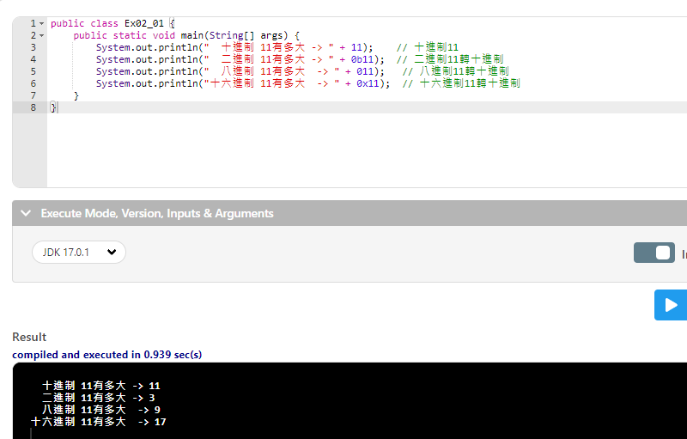
加入ln是換行的意思
自動換行

Slide 3
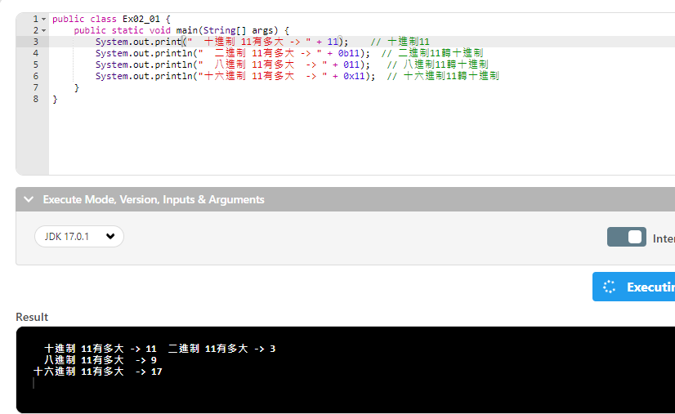
沒有加入ln不會自動換行
Print 跟Println的差異
不會自動換行

Slide 4
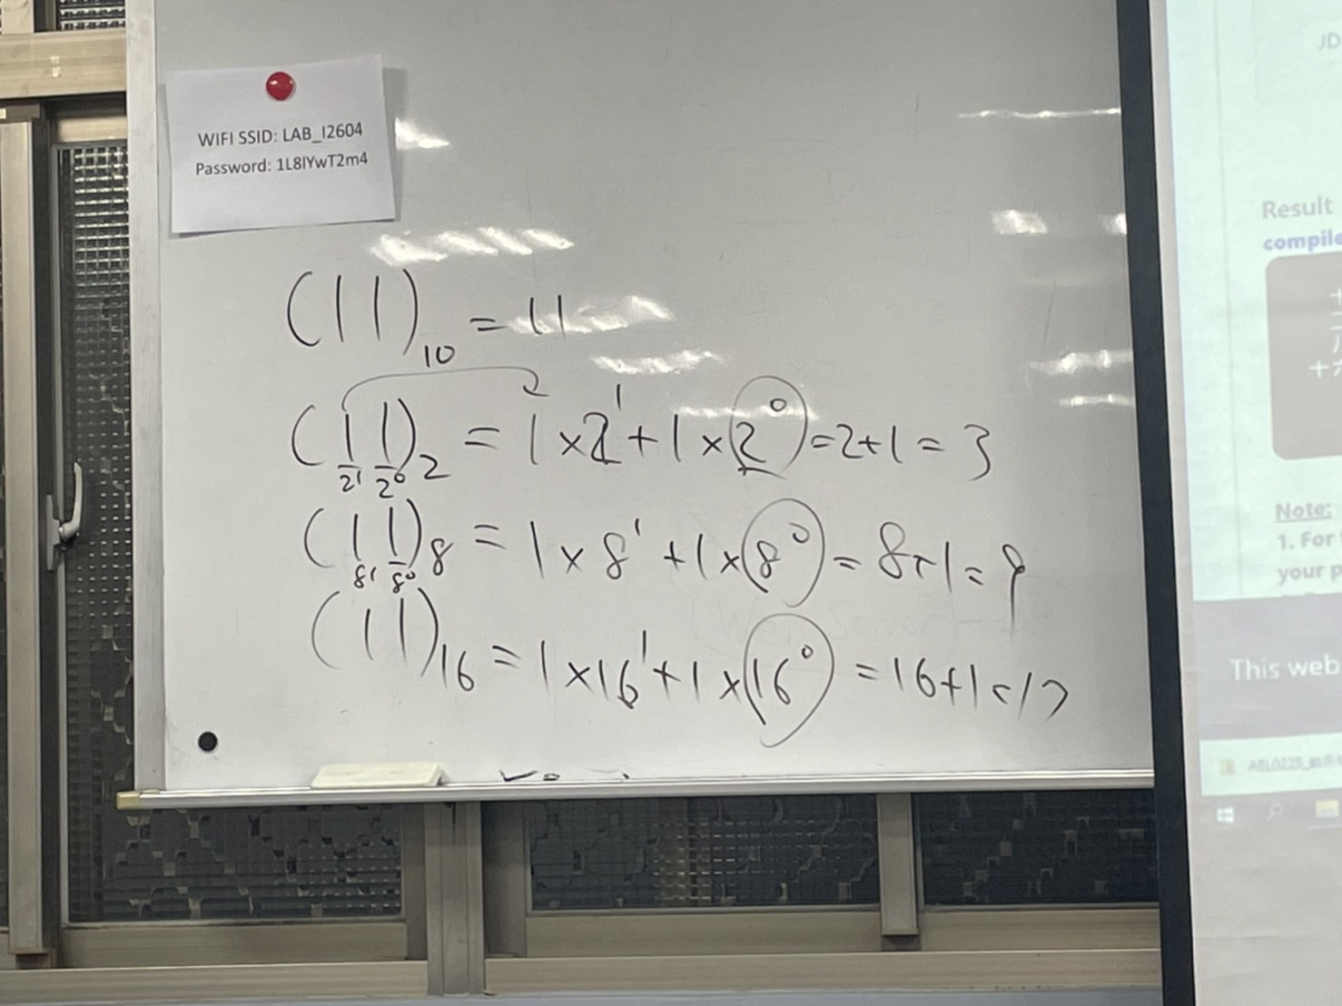
public class Ex02_01 {
public static void main(String[] args) {
System.out.println(" 十進制 11有多大 -> " + 11); // 十進制11
System.out.println(" 二進制 11有多大 -> " + 0b11); // 二進制11轉十進制
System.out.println(" 八進制 11有多大 -> " + 011); // 八進制11轉十進制
System.out.println("十六進制 11有多大 -> " + 0x11); // 十六進制11轉十進制
}
}
因為是系統讀取的資料所以不用importu也能夠執行
11==>十進制
0b11 ==> b== binary二進制
011 ==> 0 代表八進制11
0x ==>0x 代表十六進制

Slide 5
識別字命名規則
識別字命名時必須遵守下列規則，否則會發生錯誤：
以字母(a~z或A~Z)、底線(_) 或錢字號($) 開頭。
第二個字元開始，只允許是大小寫字母(a~z或A~Z)、數字(0~9)、底線(_)、錢字號($)等字元。
大小寫字母視為不同的字元，例如AbX和ABX是不同的識別字。
識別字的長度不限。
Java的保留字不允許當作識別字。
識別字可用中文，但習慣上還是以英文為主。
不可以用特殊字元，例如+、-、*、/、’…等。
使用有意義的單字，以提高程式的可讀性。
下列哪些識別字有誤?
Score
score
_isTrue
Tel_No
telNo
$dollar
Do
總金額
3Tickets ==>開頭必須是以字母(a~z或A~Z)、底線(_) 或錢字號($)
Tom‘s ==>不可以用特殊字元，例如+、-、*、/、’…等
tax Rate==>不可以用不可以用空鍵
do保留字==>不可以用保留字
qty-price==>不可以用-字號
「保留字」(Reserved Word)又稱「關鍵字」(KeyWord)
程式語言中事先定義好具有特別意義的識別字。
程式設計時不可以再定義成不同的用途，例如保留字不能做為變數名稱。

Slide 6
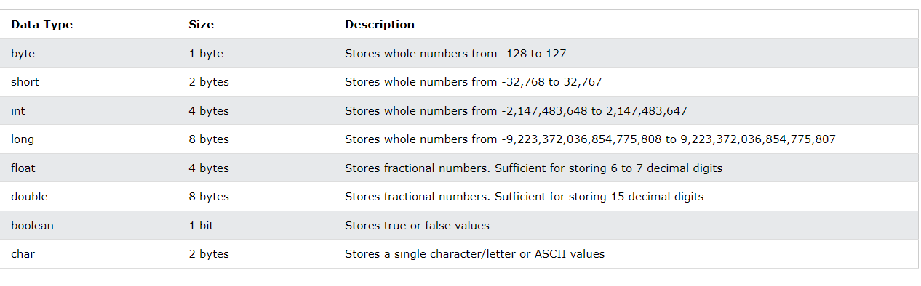

Slide 7
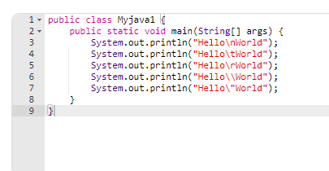

Slide 8
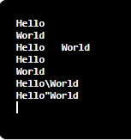
public class Myjava1 {
public static void main(String[] args) {
System.out.println("Hello\nWorld");
System.out.println("Hello\tWorld");
System.out.println("Hello\rWorld");
System.out.println("Hello\\World");
System.out.println("Hello\"World");
}
}
1. \n 換行字元，螢幕游標將移到下一行的開始處。 2. \t 水平定位鍵，螢幕游標移到下一個定位點(相當於3個空白鍵的距離)。 3. \r 歸位字元，螢幕游標移到目前這一行的開端處。 4. \\ 用來列印反斜線符號。 5. \" 用來列印雙引號。

